Slide 1
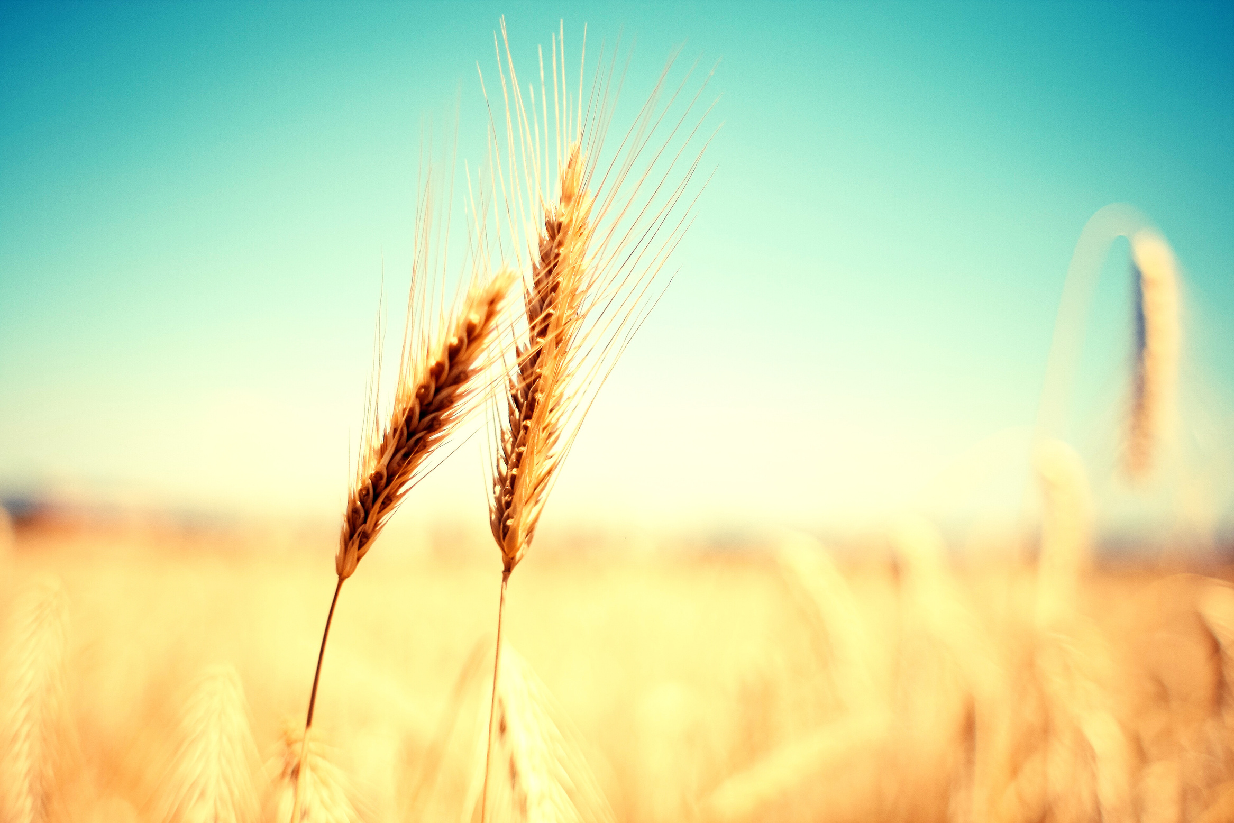

בס”ד, תשפ”ה
יָפָה וְתַמָּה
תּוֹרָה תְּמִימָה הַנְּעִימָה
מִי יוּכַל לְהַעְמִיק בְּסוֹדֵךְ
סוֹד אֱלֹקים חַיִּים
הצעות לפעילות לקראת חג השבועות
תנ”ך חמ”ד

Slide 2
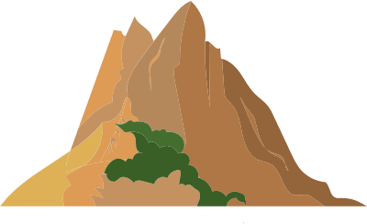
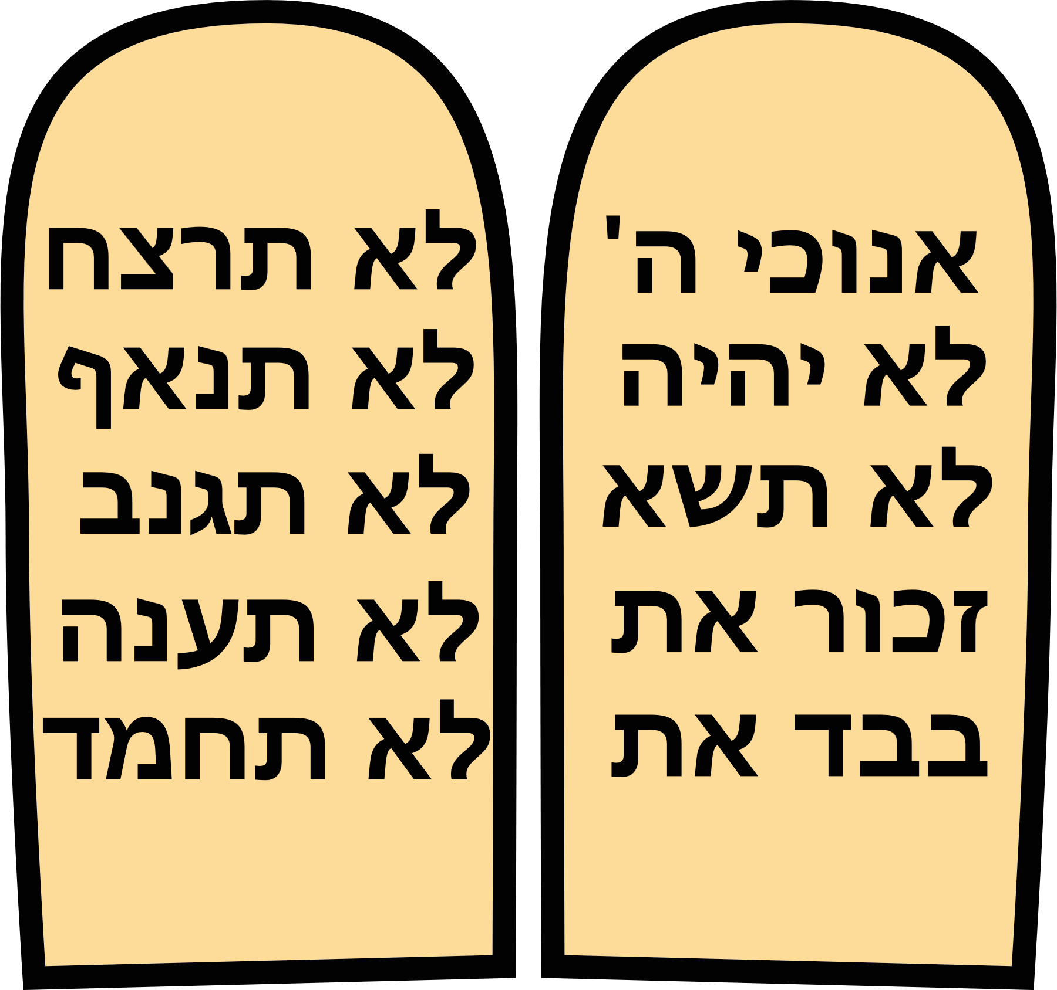
עולים להר
פרויקט למידה משותף לסיום כל פרקי התנ"ך
מכינים סרגל/לוח גדול עם כל פרקי התנ"ך ומציבים אותו במקום מרכזי בבית הספר.
כל תלמיד שמסיים פרק חותם את שמו לידו וכותב משפט על מה שלמד.
כל כיתה מקבלת משימה יצירתית לסיכום הלמידה - יצירת מיצג המבטא את הספרים שלמדה (דגם, ציור קיר, סרטון)
סמוך לחג נקיים טקס חגיגי שבו:
נציג את סרגל הפרקים המלא.
כל כיתה מציגה את המיצג שלה.
מעניקים פרס לכיתה שלמדה הכי הרבה פרקים.
נציגי תלמידים משתפים בתובנות ובמסרים מהלמידה.
שתי אפשרויות:
חודש מראש: כל כיתה לומדת חלק מספרי התנ"ך בלימוד מעמיק.
יום מרוכז: חלוקת כל פרקי התנ"ך בין התלמידים בקבוצות קטנות.
מצ"ב לוח להשתבצות (הורידו והתאימו לצרכיכם).

Slide 3

אלוף דיפדוף
שיפור ההתמצאות בספר התנ"ך וחיזוק הזיקה אליו
שלב המוקדמות:
תחרות כיתתית, המשתתפים יושבים במעגל עם ספרי תנ"ך סגורים (כדאי- תנ”ך אחיד).
המורה מקריא שאלה, ובהינתן האות, התלמידים פותחים את הספר ומחפשים.
[שאלות קלות: "מצאו את הפסוק הראשון בספר בראשית פרק יב"
שאלות בינוניות: "מצאו את המילה הראשונה בפסוק ג בפרק ד בספר שמות"
שאלות מאתגרות: "מצאו את השם הראשון שמופיע בספר יהושע פרק ב"]
·המנצחים מכל כיתה עולים לגמר השכבתי.
שלב הגמר:
השאלות קשות יותר וכוללות מציאת פסוקים, זיהוי דמויות לפי רמזים, זיהוי ספרים לפי פסוקים, זיהוי מקומות בתנ"ך.
אפשר לשלב סבבים שונים: אישי, זוגות, קבוצתי.
כדאי לשלב חלקים אינטראקטיביים כמו "שאלת הקהל" או "טלפון לחבר".

Slide 4
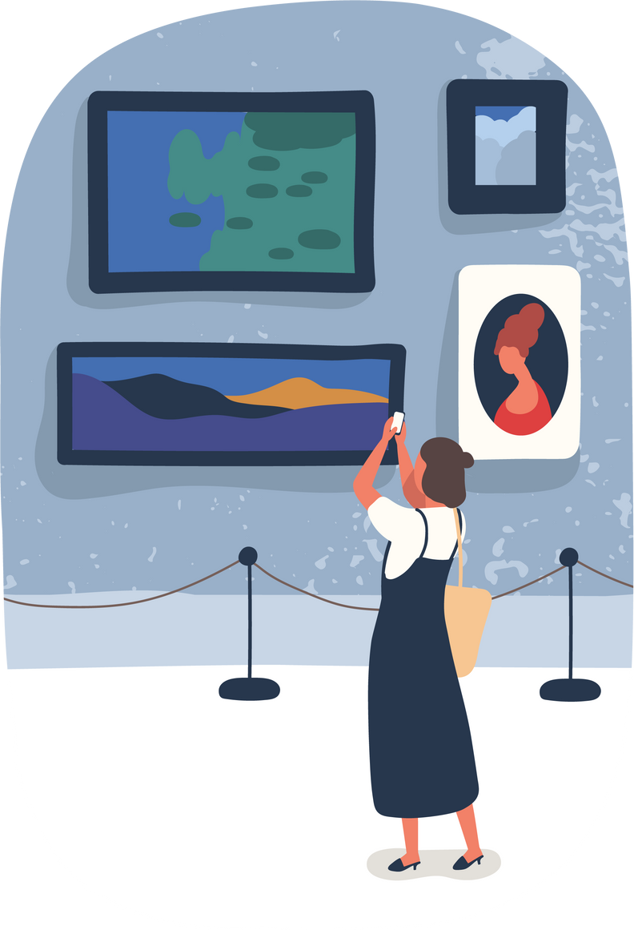
מוזיאון תנ"ך
הקמת מוזיאון חי ואינטראקטיבי המציג מוצגים הקשורים לתנ"ך
כל זוג תלמידים בוחר סיפור או נושא שלמדו השנה, ומביא או יוצר מוצג הקשור לנושא (חפץ, דגם, יצירת אמנות)
לכל מוצג מכינים כרטיס הסבר ושתי שאלות הקשורות אליו. המורים מנחים ומסייעים.
יום האירוע:
מסדרים את התצוגה לפי נושאים או לפי סדר כרונולוגי של סיפורי התנ"ך
מקיימים טקס פתיחה חגיגי.
המבקרים (תלמידים, מורים והורים) מסתובבים בין המוצגים ועונים על מספר מוגדר של שאלות.
תלמידים מהכיתות הבוגרות משמשים כמדריכים במוזיאון.
בסיום הביקור, אוספים את דפי התשובות ומקיימים הגרלה.
אפשר גם...
הוספת תחנות אינטראקטיביות: משחק, חידון, או פעילות יצירה הקשורה לתנ"ך.
מתן ניקוד נוסף למבקרים שמצליחים לזהות את המקור המדויק בתנ"ך למוצג.
הקמת תחנת צילום עם תלבושות ואביזרים מהתקופה התנ"כית.

Slide 5
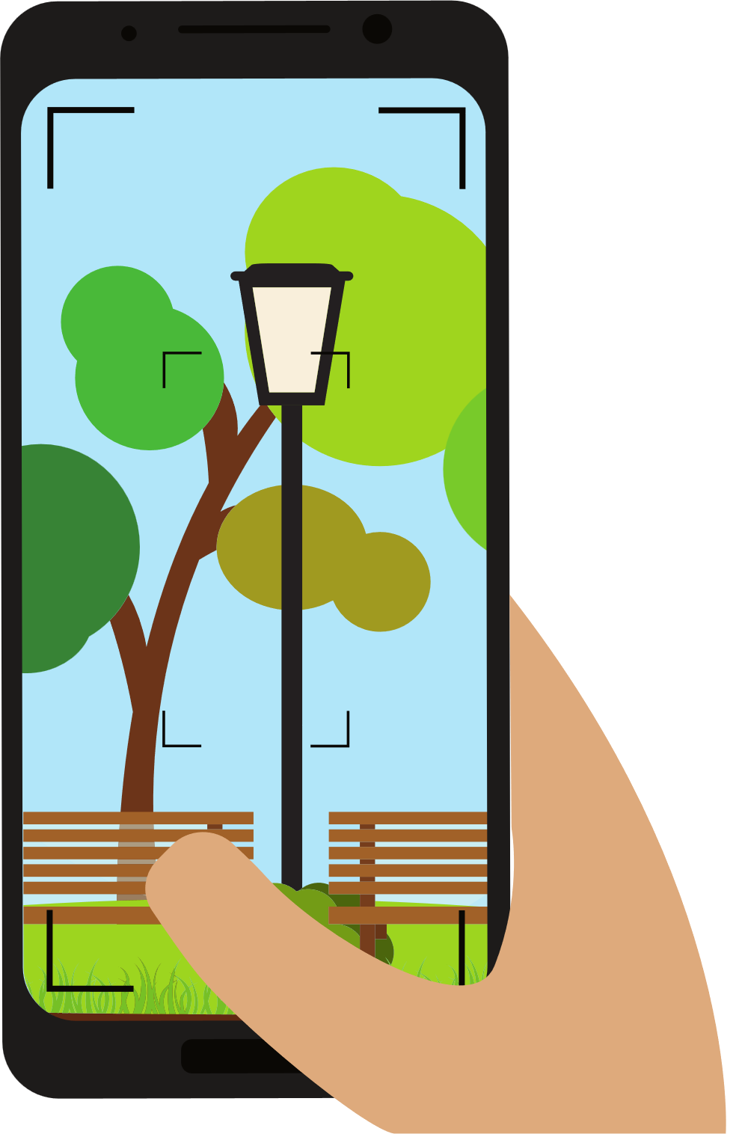
פוקוס על הפסוק
התלמידים מתרגמים מילים כתובות לשפה חזותית.
שלב ההכנה:
קיום סדנת צילום בסיסית (אפשר בהנחיית מורה לאמנות או צלם מקצועי): זוויות צילום, קומפוזיציה, תאורה, שימוש בסמלים.
כל תלמיד או זוג תלמידים בוחרים פסוק משמעותי מהתנ"ך. אפשר לבחור נושא לפרוייקט, או לתת לתלמידים לבחור מתוך נושאים נתונים (הקשר לארץ ישראל, צדק וחסד, אחדות העם, אמונה וביטחון, תקווה).
-תלמידים מתכננים כיצד לבטא את הפסוק בצילום: נוף או טבע, סיטואציה אנושית בהשראת הפסוק, חפצים המסמלים את הרעיון המרכזי.
כל תלמיד מצלם ועורך את התמונה (כדאי ללמד אפליקציות עריכה פשוטות).
התלמידים כותבים הסבר קצר על הבחירה שלהם ועל הקשר בין הצילום לפסוק.
מקיימים תערוכה בית ספרית של התצלומים, כשלצד כל תמונה מופיע הפסוק וההסבר.
אפשר גם...
פרסום התוצרים באתר בית הספר או במדיה חברתית ייעודית.
בחירת "תמונות נבחרות" על ידי צוות שיפוט או הצבעת תלמידים.

Slide 6

פסוק לי פסוקך
פרויקט וידאו שחושף את הקשר האישי של צוות בית הספר לתנ"ך.
פנייה לכלל צוות בית הספר (במיוחד למורים שאינם מלמדים תנ"ך)
כל איש צוות מתבקש לבחור פסוק משמעותי עבורו.
הכנת שאלות מנחות: מדוע בחרת בפסוק זה? איך הוא משתקף בחייך? מה המסר שהיית רוצה להעביר לתלמידים דרכו?
צילום קצר (2-3 דקות) של כל איש צוות: איש הצוות מציג את עצמו, מקריא את הפסוק שבחר ומספר בקצרה מדוע הוא משמעותי עבורו.
צוות תלמידים עורכים את הסרטון, מוסיפים כתוביות, מוזיקה ואפקטים,
ויוצרים סרטון של 10-15 דקות המחבר את כל הקטעים.
הקרנת הסרטון באירוע שבועות בית ספרי.
אפשר גם...
להקרין חלקים מהסרטון במהלך השבוע שלפני שבועות.
להרחיב את הפרויקט גם לתלמידים, הורים או דמויות מהקהילה, ולהפיק כמה סרטונים שונים.

Slide 7

יום לימוד תנ"ך - תלמידים, הורים ומורים
הקמת צוות היגוי הכולל נציגי הנהלה, מורים והורים
פנייה למורים ממקצועות שונים להעביר שיעור הקשור לתחום הדעת שלהם ולתנ"ך
פרסום "קול קורא" להורים בעלי ידע או עניין בתנ"ך שמעוניינים להעביר שיעור
בניית מערכת שעות מגוונת הכוללת:
שיעורים מתחומי דעת שונים: מדעים, אמנות, ספרות, היסטוריה, גיאוגרפיה.
שיעורים בנושאים שונים: מאכלים בתנ"ך, חידות מתמטיות, רפואה בתנ"ך,
משפט עברי. שיעורים על ספרים שונים בתנ"ך.
הכנת מערכת הרשמה מוקדמת (דיגיטלית או פיזית)
מבנה היום:
3 שיעורים בני 45 דקות כל אחד. כל שיעור מועבר בפורמט של
הרצאה, דיון/הפעלה וסיכום. סיום חגיגי משותף.
אפשר גם...
להזמין הורים להשתתף בשיעורים לצד התלמידים.

Slide 8

"התנ"ך בתקופת המלחמה" - ערב עיון וחיזוק
ערב המחבר בין סיפורי התנ"ך לבין תקופת המלחמה הנוכחית, ערב של תקווה וכלים להתמודדות מתוך המקורות.
הקמת צוות היגוי הכולל מורים, תלמידים והורים
בניית תכנית ערב הכוללת הרצאות קצרות, עדויות אישיות, לימוד משותף, קטעי קריאה ומוזיקה
מהלך הערב:
פתיחה: קטע מוזיקלי או קריאה של מזמור תהילים
"מנהיגות בעת משבר" – שיעור קצר על דמויות מנהיגות מהתנ"ך שהתמודדו
עם מצבי משבר ומלחמה.
עדויות אישיות של חיילים או משפחות, המשולבות בפסוקים רלוונטיים מהתנ"ך.
לימוד בחברותות
סיכום
אפשר גם...
יצירת קיר תפילות ומחשבות בהשראת תהילים
תערוכת צילומים "מהשטח" לצד פסוקים מחזקים מהתנ"ך

Slide 9

"היינו כחולמים"
המיזם "היינו כחולמים" הנו מיזם של לימוד יומי אישי של ספרי הנ"ך: יהושע, שופטים, שמואל, מלכים, עזרא ונחמיה. הלימוד הוא חווייתי ומעשיר ומתבצע באמצעות אתר לימודי שהוכן בשיתוף פעולה של החמ"ד מכללת הרצוג ו"לב לדעת"
-מצורף מסמך המסביר את השימוש באפליקציה של היינו כחולמים
-מצורף סרטון הסבר למיזם היינו כחולמים.

Slide 10
נשמח לשיתופים ולתמונות,
חג מתן תורה שמח!
צוות תנ"ך חמ"ד

